Slide 1
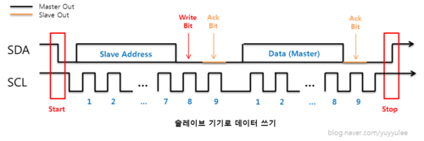
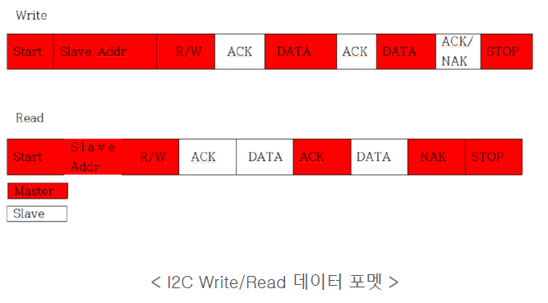
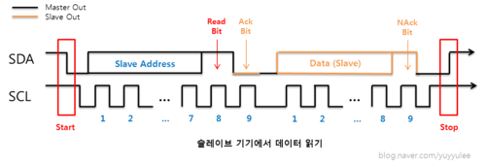
* I2C Protocol 분석
SDA : 데이터를 주고받음
SCL : 송.수신 동기화(클럭신호)
SDA와 SCL은 풀업저항에 의해 기본(Idle State) High이다.
SDA가 LOW로 바뀌면 SCL선에 클럭 신호가 만들어지고 클럭 신호가 High 일때 SDA 신호를 읽는다.
첫번째 7비트는 슬레이브의 주소값이다.
두번째 1비트는 R/W Bit이다. (LOW : Write, High : Read)
세번째 1비트는 Ack Bit이다. (LOW : Ack, High : NAck) (NAck : 통신 에러 / 데이터 에러)
네번째 8비트는 Data Bit이다.
다섯번째 1비트는 Ack Bit이다.

Slide 2
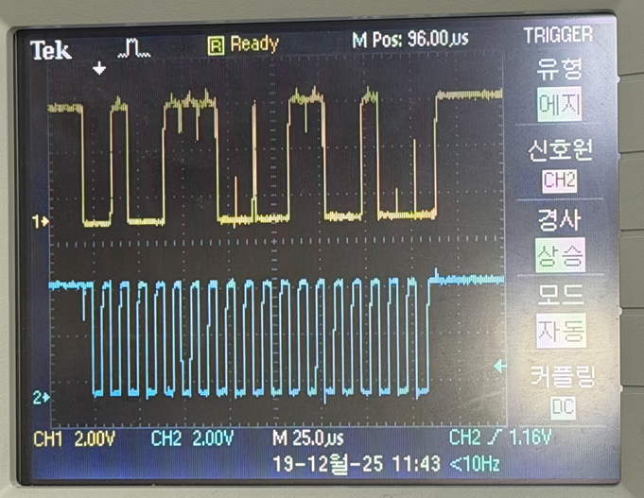
* I2C ‘2’ 전송 예제 테스트
0 1 0 0 1 1 1
0 0 1 1 0 0 1 0
START 신호
Write Bit
0
Data Bit
‘2’ = 0x32
Slave 주소값
0x27
ACK Bit
0
ACK Bit
0

Slide 3
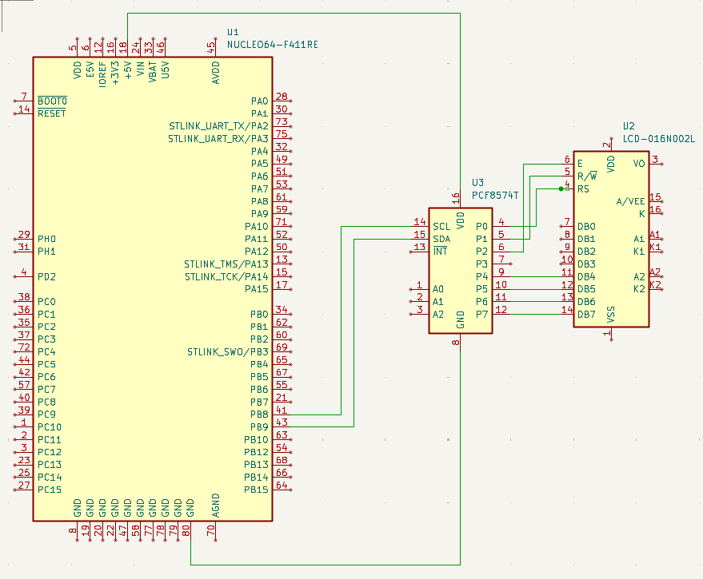
* I2C – LCD – STM32 배선도

